Slide 1
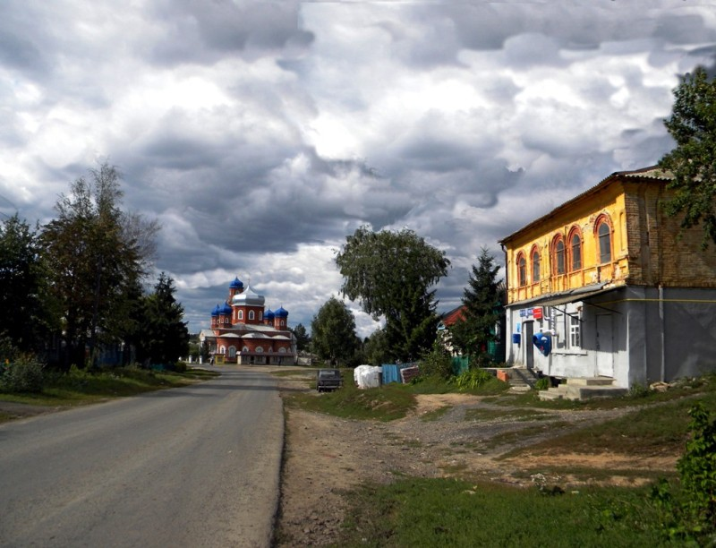
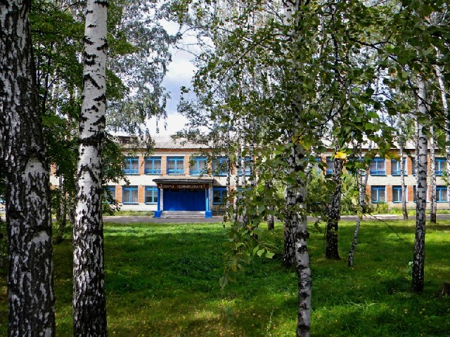
БЮДЖЕТ ДЛЯ ГРАЖДАН
«РЫБИНО-БУДСКОГО СЕЛЬСОВЕТА»
ОБОЯНСКОГО РАЙОНА КУРСКОЙ ОБЛАСТИ
НА 2017 НА ПЛАНОВЫЙ ПЕРИОД 2018-2019 ГОДОВ

Slide 2
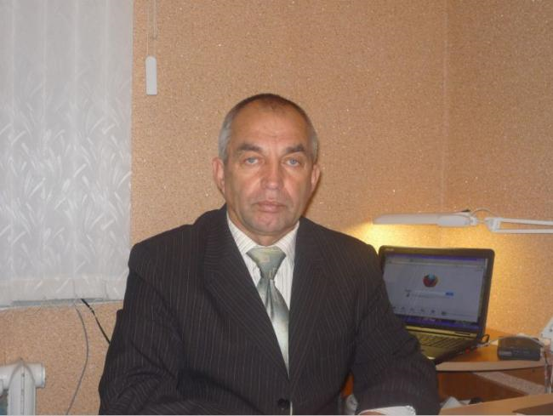
Уважаемые жители Рыбино-Будского сельсовета Обоянского района
Курской области !
Вашему вниманию представлен
БЮДЖЕТ ДЛЯ ГРАЖДАН
Он предназначен для раскрытия информации о бюджете в простой и доступной для любого гражданина форме. Используя материалы данного документа, любой заинтересованный житель , не обладающий специальными знаниями в данной сфере сможет разобраться и понять из чего формируется бюджет и на какие расходы тратятся бюджетные средства. Также в данной краткой версии документа изложены основные цели, задачи и приоритетные направления бюджетной политики нашего муниципального образования.
Надеемся, что доступность данной информации повысит уровень участия в бюджетном процессе.
Глава Рыбино –Будского сельсовета
А.Е. Красноплахтин

Slide 3
Муниципальный бюджет –это форма образования и расходования денежных средств, предназначенных для финансового обеспечения задач и функций органов местного самоуправления
Доходы бюджета–поступающие
в бюджет денежные
средства в виде
налоговых , неналоговых и
безвозмездных поступлений
Расходы бюджета–денежные средства, направляемые на финансовое обеспечение
задач и функций органов
местного самоуправления
Дефицит бюджета–превышение расходов бюджета над его доходами
Профицит бюджета–превышение доходов бюджета над его расходами

Slide 4
Основы формирования бюджета
Бюджетное послание
Президента РФ от 03 июля 2014 года
«О бюджетной политике» в 2015-2017 годах
»
Муниципальные программы Рыбино-Будского
сельсовета
ПРОЕКТ БЮДЖЕТА
РЫБИНО-БУДСКОГО
СЕЛЬСОВЕТА
ОБОЯНСКОГО РАЙОНА
на 2017 и на плановый
период 2018- 2019 годов
Прогноз социально-экономического развития Рыбино-Будского сельсовета
Основные направления налоговой и бюджетной политики Рыбино-Будского сельсовета

Slide 5
Бюджет на 2017 и на плановый период 2018 -2019 годов направлен на решение следующих задач:
обеспечение устойчивости и сбалансированности бюджетной системы в целях гарантированного исполнения действующих и принимаемых расходных обязательств
повышение эффективности бюджетной политики, в том числе за счет роста эффективности бюджетных расходов, обеспечения адресности социальной помощи, проведения структурных реформ в социальной сфере
соответствие финансовых возможностей Рыбино-Будского сельсовета ключевым направлениям развития
повышение роли бюджетной политики для поддержки экономического роста
повышение прозрачности и открытости бюджетного процесса

Slide 6
Основные параметры решения Собрания депутатов Рыбино-Будского сельсосета «О бюджете Рыбино-Будского сельсовета Обоянского района Курской области на 2017 год и на плановый период 2018 и 2019 годов»
(тыс.руб)
Показатель | 2017 | 2018 | 2019
I. Доходы, всего | 7760,265 | 7760,265 | 7656,916
из них:
налоговые и неналоговые доходы | 7174,500 | 7174,500 | 7174,500
безвозмездные поступления из областного бюджета | 585,765 | 585,765 | 482,416
II.Расходы, всго | 7760,265 | 7760,265 | 7656,916
III. Дефицит, профицит | 0,0 | 0,0 | 0,0
VI.Источники финансирования дефицита | 0,0 | 0,0 | 0,0

Slide 7
ОСНОВНЫЕ ПАРАМЕТРЫ БЮДЖЕТА РЫБИНО-БУДСКОГО СЕЛЬСОВЕТА ОБОЯНСКОГО РАЙОНА КУРСКОЙ ОБЛАСТИ НА 2017 ГОД
Общегосударственные вопросы
4182,300 тыс.руб.
ВСЕГО ДОХОДОВ
7760,265
тыс.руб.
Налоговые и неналоговые доходы 7174,500 тыс.руб.
Национальная оборона 69,019 тыс.руб.
Национальная безопасность и правоохранительная деятельность 12,000 тыс.руб.
ВСЕГО РАСХОДОВ
7760,265
тыс.руб.
Национальная экономика 1857,820тыс.руб
Дотации 516,746 тыс.руб.
Жилищно-коммунальное хозяйство
190,000 тыс.руб.
Культура, кинематография 1344,126 тыс.руб.
Субвенции 69,019 тыс.руб.
Социальная политика 75,000 тыс.руб.
ДЕФИЦИТ
0,0
тыс.руб.
Физическая культура и спорт 30,000тыс.руб.

Slide 8
Динамика доходов бюджета
Рыбино-Будского сельсовета Обоянского района
(тыс. рублей)

Slide 9
Структура налоговых и неналоговых доходов бюджета Рыбино- Будского сельсовета Обоянского района Курской области
на 2017 год

Slide 10
Структура налоговых и неналоговых доходов бюджета Рыбино-Будского сельсовета Обоянского района Курской области
на 2018 год

Slide 11
Структура налоговых и неналоговых доходов бюджета Рыбино-Будского сельсовета Обоянского района Курской области
на 2019год

Slide 12
Безвозмездные поступления в бюджет Рыбино-Будского сельсовета Обоянского района Курской области
(тыс. рублей)

Slide 13
Расходы бюджета Рыбино- Будского сельсовета Обоянского района Курской области по разделам в 2017– 2019 годах, тыс.рублей
Наименование расходов Рыбино-Будского сельсовета | 2017 | 2018 | 2019
1 | 2 | 3 | 4
Раздел «Общегосударственные вопросы» | 4182,300 | 4182,300 | 4182,300
Раздел «Национальная оборона» | 69,019 | 69,019 | 69,019
Раздел «Национальная безопасность и правоохранительная деятельность» | 12,000 | 12,000 | 12,000
Раздел «Национальная экономика» | 1857,820 | 1857,820 | 1754,471
Раздел «Жилищно-коммунальное хозяйство» | 190,000 | 190,000 | 190,000
Раздел «Физическая культура и спорт» | 30,000 | 30,000 | 30,000
Раздел «Культура, кинематография» | 1344,126 | 1344,126 | 1344,126
Раздел «Социальная политика» | 75,000 | 75,000 | 75,000
Итого | 7760,265 | 7760,265 | 7656,916

Slide 14
Динамика расходов бюджета Рыбино-Будского сельсовета Обоянского района Курской области
(тыс.руб.)

Slide 15
Расходы бюджета Рыбино-Будского сельсовета Обоянского района Курской области в рамках программ в 2017 – 2019 годах, тыс.рублей
Наименование муниципальной программы Рыбино-Будского сельсовета | 2017 год | 2018 год | 2019 год
1 | 2 | 3 | 4
Всего | 3449,946 | 3449,946 | 3436,597
Муниципальная программа «Профилактика наркомании и медико-социальная реабилитация больных наркоманией в Рыбино-Будском сельсовете Обоянского района Курской области | 1,000 | 1,000 | 1,000
Муниципальная программа "Развитие малого и среднего предпринимательства" | 10,000 | 10,000 | 10,000
Муниципальная программа "Развитие муниципальной службы" | 20,000 | 20,000 | 20,000
Муниципальная программа "Защита населения и территории от чрезвычайных ситуаций, обеспечение пожарной безопасности и безопасности людей на водных объектах" | 12,000 | 12,000 | 12,000
Муниципальная программа "Развитие транспортной системы, обеспечение перевозки пассажиров в МО" Рыбино-Будский сельсовет" Обоянского района Курской области и безопасности дорожного движения" | 1852,820 | 1852,820 | 1749,471
Муниципальная программа «Энергосбережение и повышение энергетической эффективности в муниципальном образовании "Рыбино-Будский сельсовет" Обоянского района Курской области" | 5,000 | 5,000 | 5,000
Муниципальная программа "Обеспечение доступным и комфортным жильем и коммунальными услугами граждан в муниципальном образовании "Рыбино-Будский сельсовет" Обоянского района | 190,000 | 190,000 | 190,000
«Муниципальная программа "Развитие культуры" | 1344,126 | 1344,126 | 1344,126
Муниципальная программа "Социальная поддержка граждан в муниципальном образовании" | 75,000 | 75,000 | 75,000
Муниципальная программа «Повышение эффективности работы с молодежью, организация отдыха и оздоровления детей, молодежи, развитие физической культуры и спорта» | 30,000 | 30,000 | 30,000

